Slide 1
বিসমিল্লাহির রহমানির রাহিম
স্বাগতম

Slide 2
শিক্ষক পরিচিতি
মোহাম্মদ সিদ্দিকুর রহমান
সহকারী প্রধান শিক্ষক
আলাদিপুর উচ্চ বিদ্যালয়
রাজবাড়ী সদর, রাজবাড়ী ।
পাঠ পরিচিতি
পদার্থ বিজ্ঞান
শ্রেণি: নবম
অধ্যায়ঃ দ্বাদশ
পাঠ: বিদ্যুতের চৌম্বক ক্রিয়া

Slide 3
ভিডিওটি লক্ষ্য কর

Slide 4
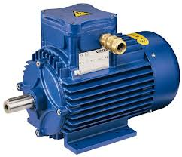
কিসের ছবি বল . . .
S
N
তড়িতের সাহায্যে
কিসের সাহায্যে চলে ?
চৌম্বক শক্তি
কি উৎপন্ন করে ?

Slide 5
আজকের পাঠের বিষয়
বিদ্যুতের চৌম্বক ক্রিয়া

Slide 6
এই পাঠ শেষে আমরা---
বিদ্যুত চুম্বক কী তা বলতে পারব।
মোটরে কিভাবে যান্ত্রিক শক্তি পাওয়া যায় তা ব্যখ্যা করতে পারব।
জেনারেটরে কিভাবে বিদুৎ উৎপন্ন হয় তা ব্যাখ্যা করতে পারব ।
দৈনন্দিন জীবনে তড়িতের নানারুপ ব্যবহার উল্লেখ করতে পারব ।

Slide 7
পুর্বজ্ঞান যাছাই . . .
তড়িৎ ও চুম্বক কী ?
তড়িৎ ক্ষেত্র ও চুম্বক ক্ষেত্র কী ?
তড়িৎ বলরেখা ও চুম্বক বলরেখা কী ?

Slide 8
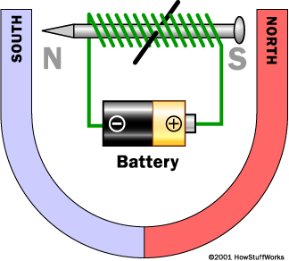
কিসের ছবি বল . . .
তড়িতচুম্বক
সলিনয়েডের ভিতর পেরেক ডুকালে তার চৌম্বক ক্ষেত্র বৃদ্ধি পায় এবং পেরেকটি শক্তিশালী চুম্বকে পরিণত হয়।

Slide 9
একক কাজ
তড়িৎ প্রবাহে চৌম্বক ক্রিয়া কী ?
তড়িতচুম্বক কাকে বলে ?

Slide 10
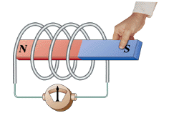
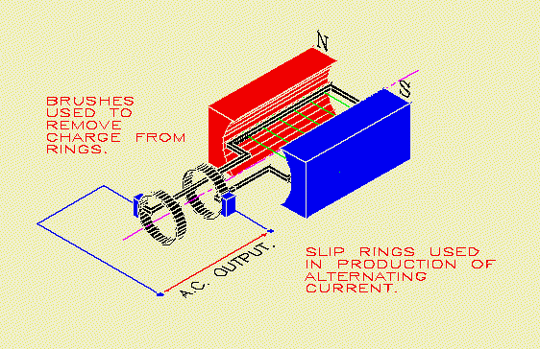
কিসের ছবি বল . . .
তড়িতচুম্বক আবেশ
পরিবর্তনশীল চৌম্বকক্ষেত্র দ্বারা আবদ্ধ বর্তনীতে তড়িৎ উপন্ন হচ্ছে।

Slide 11
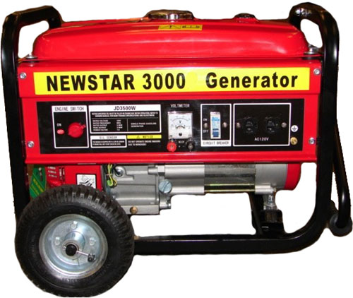
কিসের ছবি বল . . .
তড়িতচুম্বক আবেশের উপর ভিত্তি করে এই যন্ত্র প্রতিষ্ঠিত। এই যন্ত্রে যান্ত্রিক শক্তি তড়িৎ শক্তিতে রুপান্তরিত হয়।
জেনারেটর

Slide 12
জোড়ায় কাজ
তড়িতচুম্বক আবেশ কাকে বলে ?
জেনারেটরে কিভাবে তড়িৎ উৎপন্ন হয় ?

Slide 13
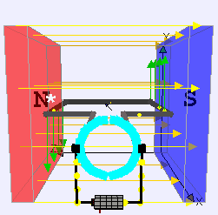
ভিডিওটি দেখ . . .
কিসের ছবি বল . . .
তড়িৎবাহী কুন্ডলী চৌম্বকক্ষেত্র সৃষ্টি করে যা শক্তিশালী চুম্বকের মেরুদ্বয়ের মধ্যে ক্রিয়া-প্রতিক্রিয়া ঘটে ফলে কুন্ডলীটি ঘুরে।

Slide 14
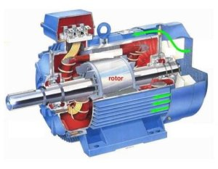
নিচে কিসের ছবি বল . . .
তড়িৎবাহী কুন্ডলীতে চুম্বকের যে প্রভাব তার উপর ভিত্তি করে তড়িৎ মোটর প্রতিষ্ঠিত। এই যন্ত্রে তড়িৎ শক্তি যান্ত্রিক শক্তিতে পরিবর্তিত হয়।
তড়িৎ মোটর

Slide 15
জোড়ায় কাজ
তড়িৎবাহী তারের চারপাশে কি সৃষ্টি হয় ?
মোটরে কিভাবে যান্ত্রিক শক্তি উৎপন্ন হয় ?

Slide 16
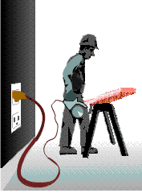
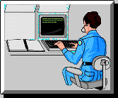
নিচের যন্ত্রগুলি কি দিয়ে চলে ?
দৈনন্দিন জীবনে প্রায় সব ক্ষেত্রেই তড়িতের ব্যবহার হচ্ছে। তাই তড়িতের অবদান অস্বীকার করা যায় না।

Slide 17
দলীয় কাজ
তড়িতের কয়েকটি ব্যবহার বল ?
তড়িতের অবদান ব্যাখ্যা কর ?

Slide 18
বহুনির্বাচনী প্রশ্নঃ 1
প্রশ্ন
কোনটির কার্যপ্রনালীতে তড়িতচৌম্বক আবেশকে ব্যবহার করা হয় ?
কোনটি সঠিক ?
বৃত্তে ক্লিক করি
(ক) ট্রানজিস্টর
(খ) ট্রান্সফর্মার
(গ) মোটর
(ঘ) অ্যাম্পিফায়ার

Slide 19
বহুনির্বাচনী প্রশ্নঃ ২
প্রশ্ন
তারকুন্ডলীর পাকের সংখ্যা বাড়ালে আবিষ্ট তড়িৎপ্রবাহের কী ঘটবে ?
কোনটি সঠিক ?
বৃত্তে ক্লিক করি
(ক) তড়িৎপ্রবাহ কমে যাবে
(খ) তড়িৎপ্রবাহ বেড়ে যাবে
(গ) তড়িৎপ্রবাহ শূন্য হবে
(ঘ) তড়িৎপ্রবাহ ঋণাত্বক হবে

Slide 20
বহুনির্বাচনী প্রশ্নঃ ৩
প্রশ্ন
কোন প্রক্রিয়ায় তড়িচ্চালক শক্তি উৎপন্ন হয় -
i. তারকুন্ডলীর ভিতর চুম্বক স্থির অবস্থায় রাখলে।
ii. চৌম্বক ক্ষেত্রে তার কুন্ডলী ঘুরালে।
iii. স্থির তারকুন্ডলীর চারদিকে কোনো চুম্বক ঘুরালে ।
কোনটি সঠিক
বৃত্তে ক্লিক করি
ক. i
খ. i, ii
গ. i, ,iii
ঘ.ii, iii

Slide 21
মুল্যায়ন
১।
তড়িৎবাহি তারের চারপাশে কি সৃষ্টি হয় ?
2।
তড়িৎবাহী কুন্ডলিতে পেরেক ঢুলালে কি ঘটে?
৩।
জেনারেটর দিয়ে কি কাজ করা হয় ?
4।
মোটরে কোন শক্তি পাওয়া যায় ?

Slide 22
বাড়ির কাজ
তোমার বাড়ির বৈদ্যুতিক যন্ত্রগুলি কোনটি কোন শক্তি রুপান্তর করে তার একটি তালিকা তৈরী কর।
ইরি সেচের জন্য যে মোটর ব্যহৃত হয় তার মুল নীতি ব্যাখ্যা কর

Slide 23
ধন্যবাদ
সবাইকে
আল্লাহ হাফেজ

